Slide 1
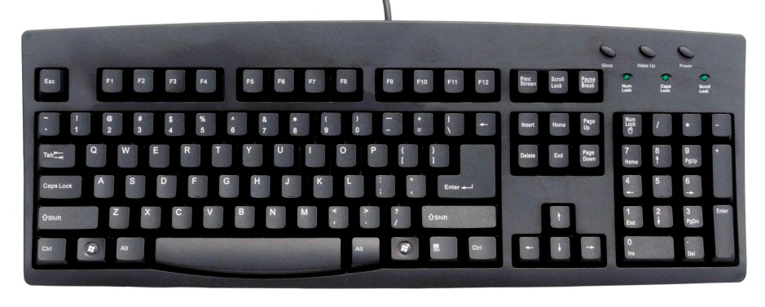
2) Entraînement: lettres
Des lettres vont apparaître à l’écran une par une.
Appuyez sur espace si la lettre présentée est la même
que celle présentée juste avant.
Comment répondre?
- Appuyez sur espace

